Slide 1
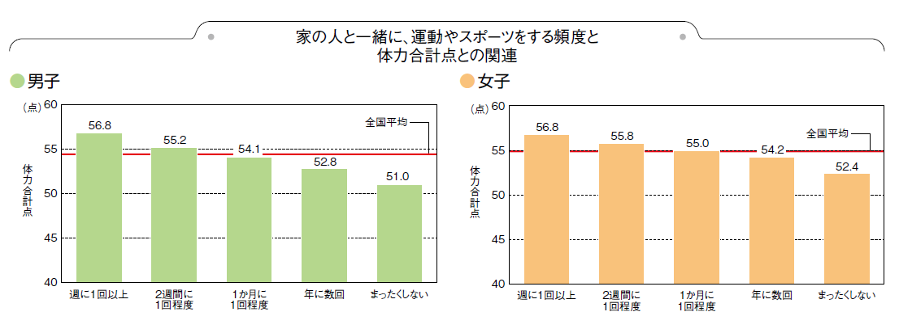
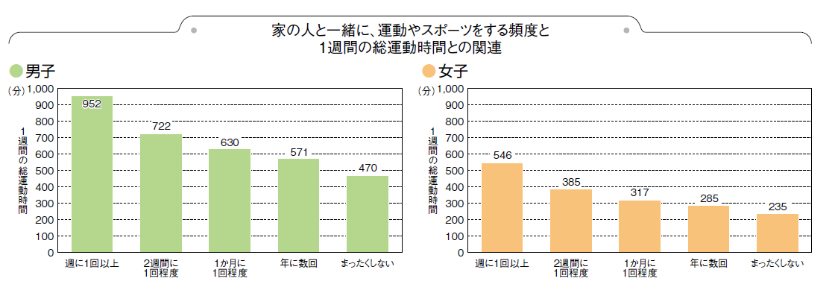
Ｈ２２全国体力・運動能力、運動習慣等調査結果（文部科学省ＨＰより引用）
Notes:
ありますねえ。ここは大きな差が見られるようです。わたしがあえて「かなり」とつけたことがおわかりいただけると思います。また、「一緒に走っては？ウオーキングをしては？」など、このことは家庭に呼びかけてもいい、体力向上に向けた重要な要素だと思います。

Slide 2
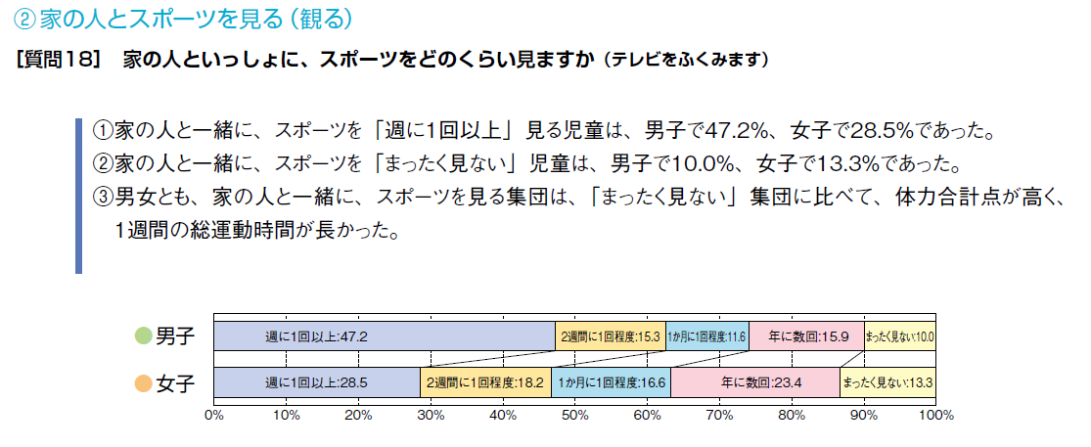
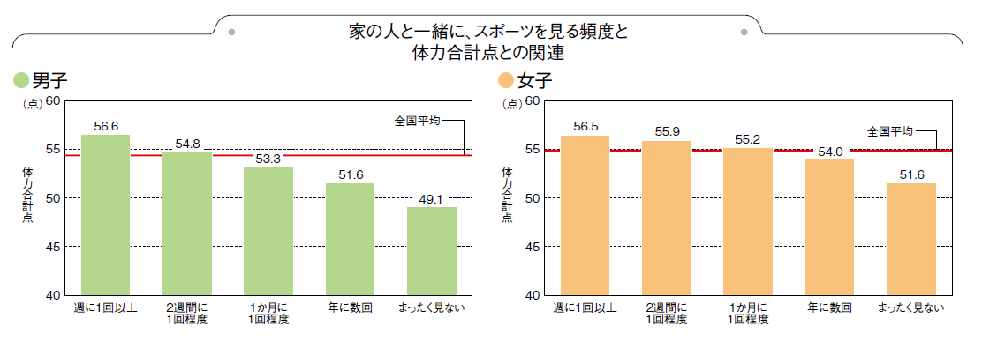
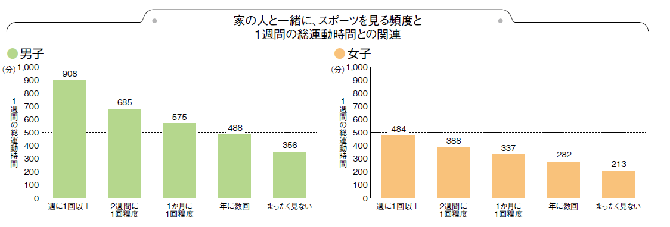
Ｈ２２全国体力・運動能力、運動習慣等調査結果（文部科学省ＨＰより引用）
Notes:
すごいですね。スポーツ観戦と体力には関係があります。実際にスタジアムに行って観れなくても、ＴＶ観戦も大事だと思います。これも呼びかけていいと思います。
私も子どものころ、実際この目で見たカープの長島清幸や長内、ヤクルトの大杉、バレーではキューバのルイス、広瀬やみつや、サッカーの中山、今でも鮮明に覚えています。

Slide 3
小学生
中学生
平成24年度全国体力・運動能力、運動習慣等調査

Slide 4
小学生
中学生
平成24年度全国体力・運動能力、運動習慣等調査

Slide 5
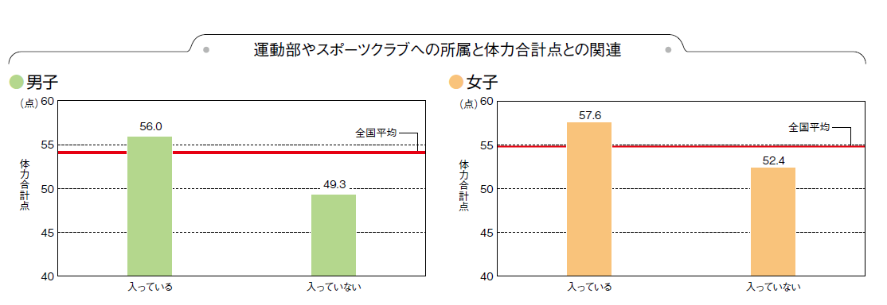
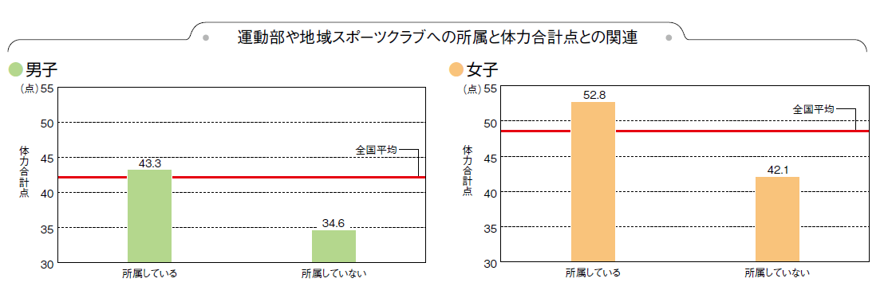
小学生
中学生
平成24年度全国体力・運動能力、運動習慣等調査

Slide 6
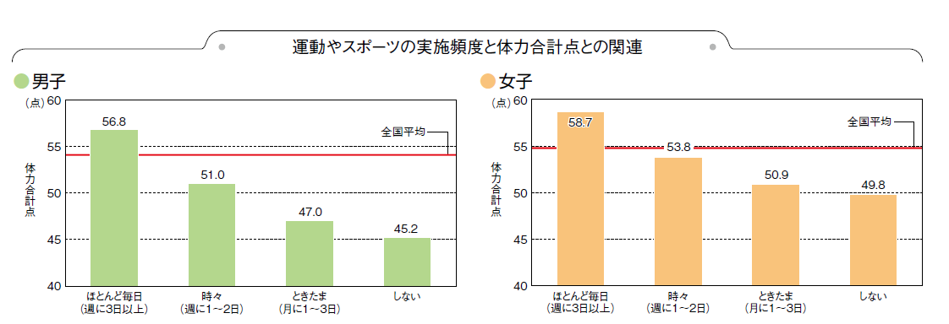
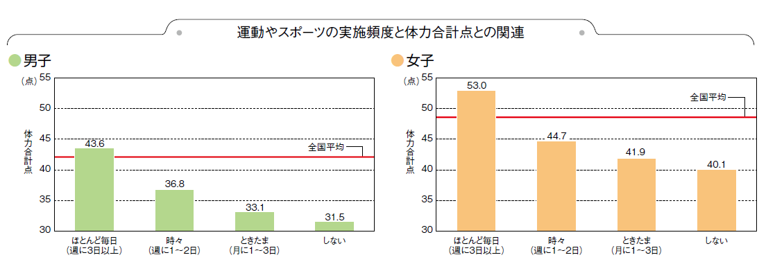
小学生
中学生
平成24年度全国体力・運動能力、運動習慣等調査

Slide 7
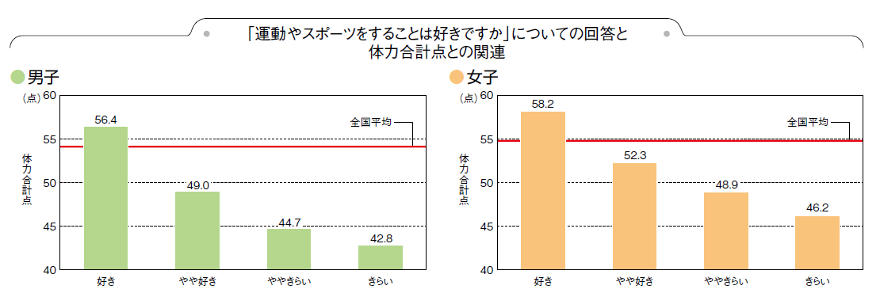
小学生
中学生
平成24年度全国体力・運動能力、運動習慣等調査

Slide 8
運動時間の少ない生徒の特徴（女子）
小学生
中学生
平成24年度全国体力・運動能力、運動習慣等調査

Slide 9
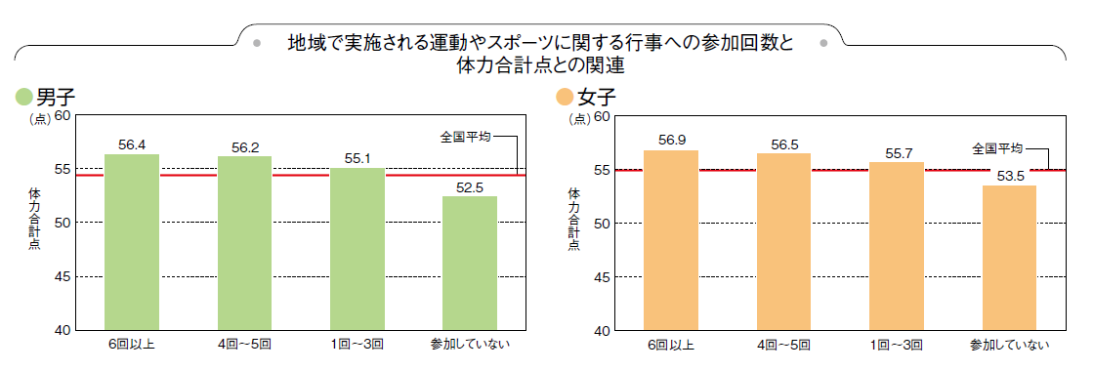
Ｈ２２全国体力・運動能力、運動習慣等調査結果（文部科学省ＨＰより引用）
Notes:
ここでも差が見られます。運動・スポーツ好きは自分からどんどん運動を求めていく傾向にあると言えます。
9

Slide 10
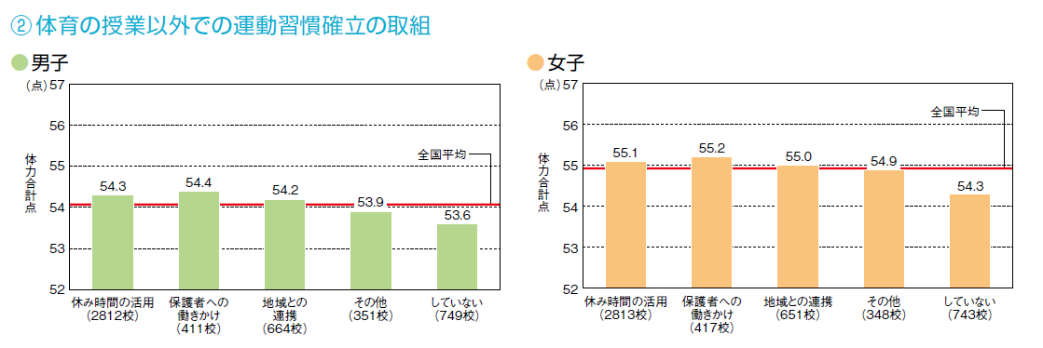
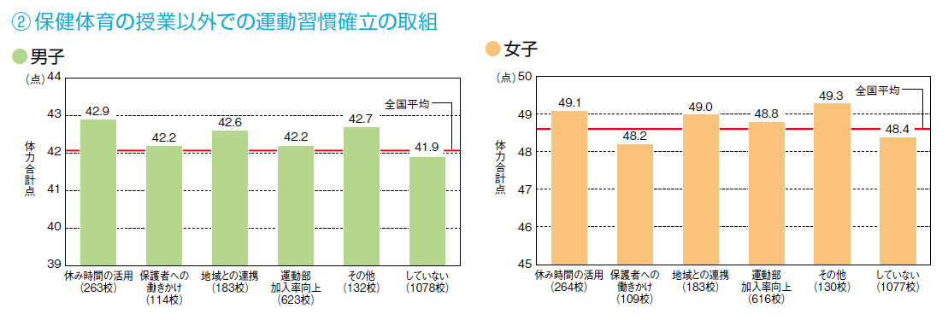
小学生
中学生
平成24年度全国体力・運動能力、運動習慣等調査

